Slide 1
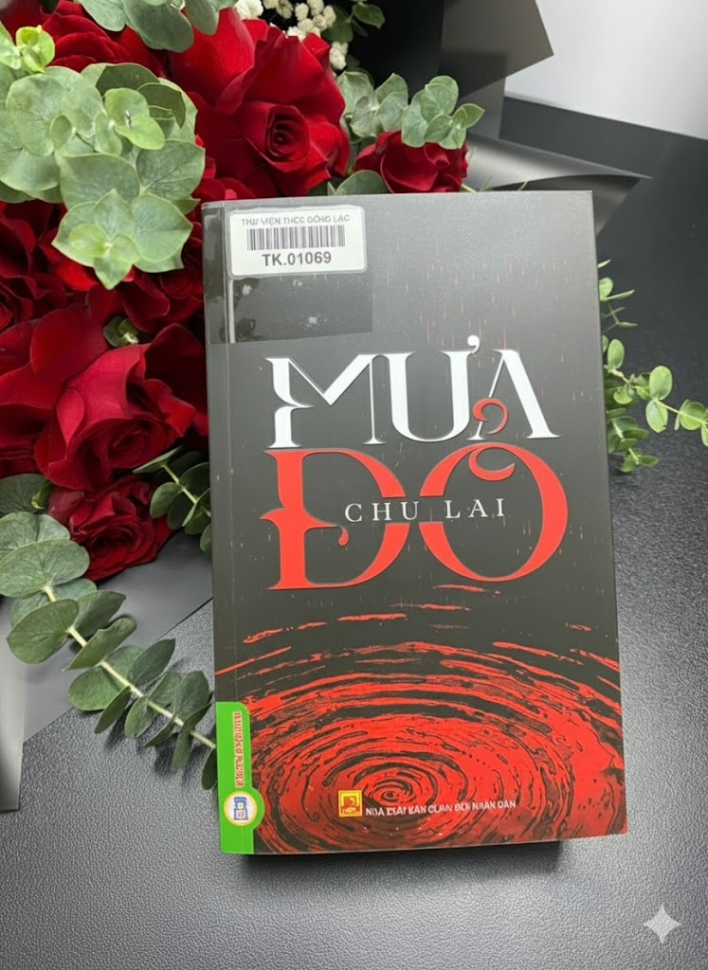

MƯA ĐỎ
Giới thiệu cuốn sách "Mưa Đỏ" – Bản anh hùng ca bi tráng của chiến tranh Việt Nam
Một cái nhìn sâu sắc và nhân văn về cuộc chiến tranh khốc liệt nhất trong lịch sử dân tộc.

Slide 2


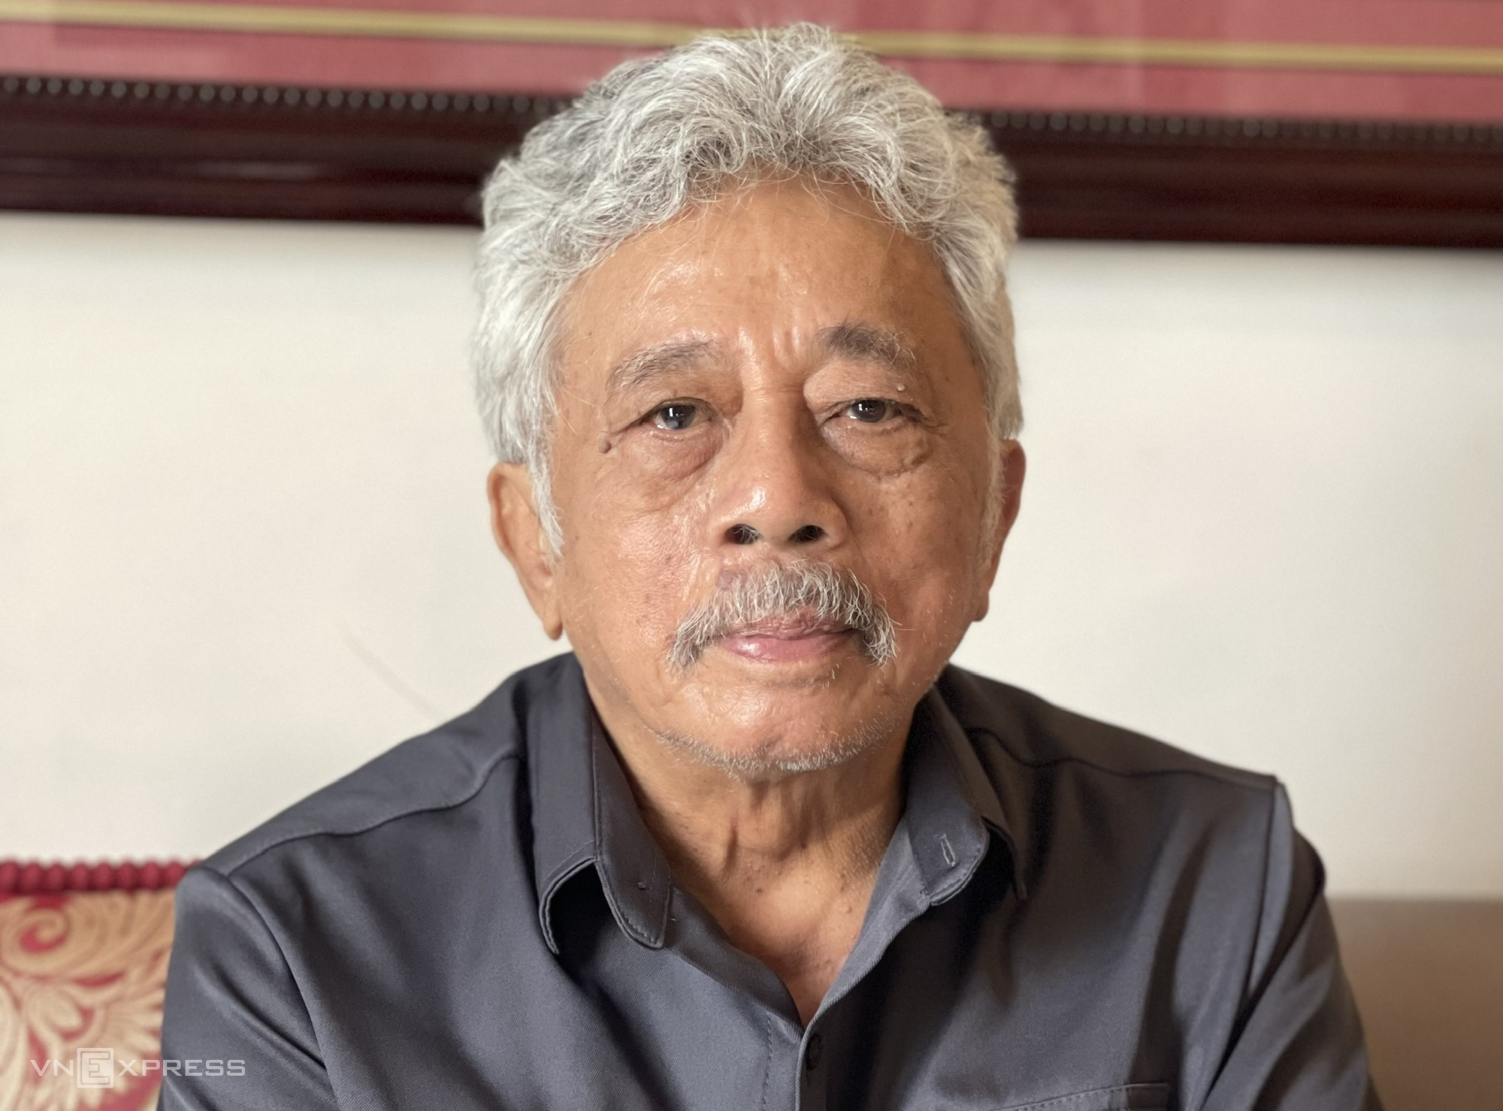

Tác giả Chu Lai – Người lính kể chuyện chiến trường
Đại tá, Nhà văn
Kinh nghiệm thực tế
Chu Lai (tên thật Chu Văn Lai), trưởng thành từ quân ngũ, mang quân hàm Đại tá.
Trải nghiệm chiến trường miền Đông Nam Bộ đã hun đúc nên ngòi bút sắc sảo, đầy chân thực.
Tác phẩm đỉnh cao
"Mưa Đỏ" là kết tinh ký ức, tâm huyết của ông về một thời kỳ máu lửa, bi tráng.

Slide 3
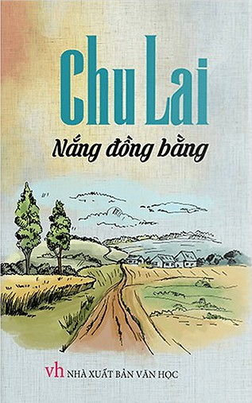
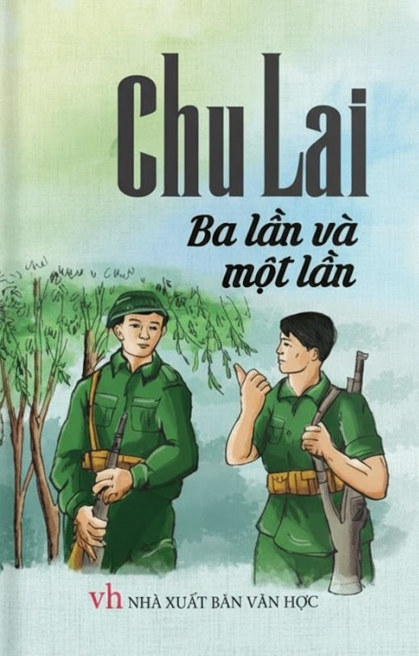

Slide 4
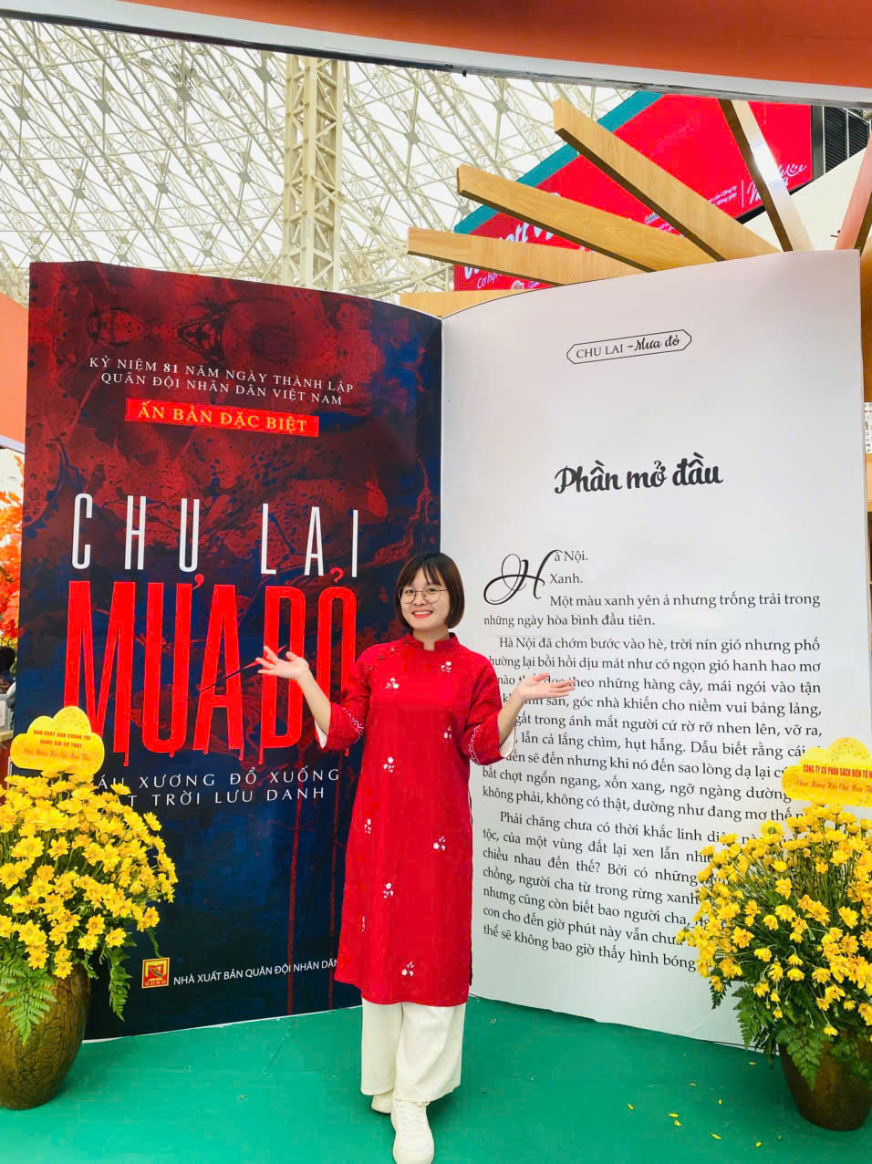

Slide 5

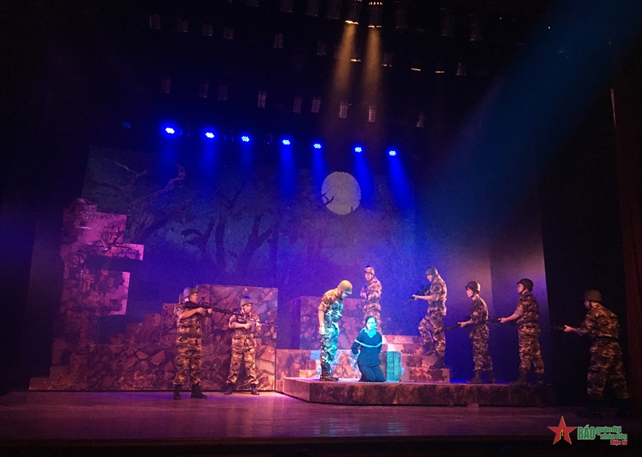
Thành tựu và ảnh hưởng của "Mưa Đỏ"
Giải thưởng danh giá
Chuyển thể nghệ thuật
Sống lại ký ức
Đạt Giải A cuộc thi tiểu thuyết Hội Nhà văn Việt Nam 2016 và Giải A – Giải thưởng của Bộ Quốc phòng.
Được chuyển thể thành kịch nói, chèo và phim điện ảnh cùng tên (Phát hành 22/08/2025).
Tác phẩm góp phần làm sống lại ký ức lịch sử, truyền cảm hứng về khát vọng hòa bình và tri ân thế hệ đi trước.

Slide 6







Bối cảnh lịch sử: 81 ngày đêm bảo vệ Thành cổ Quảng Trị (1972)
Trận chiến ác liệt
Mùa hè đỏ lửa
Một trong những trận chiến bi tráng và khốc liệt nhất trong lịch sử kháng chiến chống Mỹ.
Cuộc chiến kéo dài ròng rã 81 ngày đêm, nơi xương máu chiến sĩ hòa vào lòng đất thiêng.
Hy sinh giữ đất
Tái hiện chân thực
Hàng vạn chiến sĩ đã anh dũng ngã xuống để bảo vệ từng tấc đất quê hương.
Cuốn sách khắc họa rõ nét khói lửa, bom đạn và sự tàn khốc của chiến tranh tại Thành cổ.

Slide 7



Cốt truyện và chân dung nhân vật
Cường - Người lính nghệ sĩ
Quang - Bên kia chiến tuyến
Tiểu đội 7
7 người lính với 7 số phận, tính cách khác nhau, đại diện cho nhiều miền quê và thế hệ cùng chung chiến hào.
Sinh viên Nhạc viện Hà Nội, gác lại giấc mơ nghệ thuật lãng mạn để lên đường nhập ngũ, chiến đấu tại Quảng Trị.
Sĩ quan Việt Nam Cộng Hòa. Đại diện cho những người lính với lý tưởng và bi kịch riêng ở chiến tuyến đối nghịch.
Các nhân vật đan xen, tạo nên bức tranh đa diện về con người trong vòng xoáy chiến tranh.

Slide 8
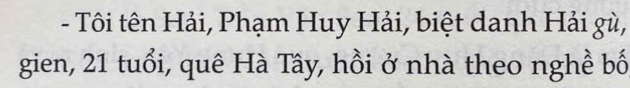
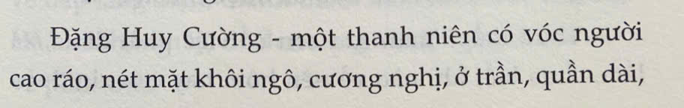
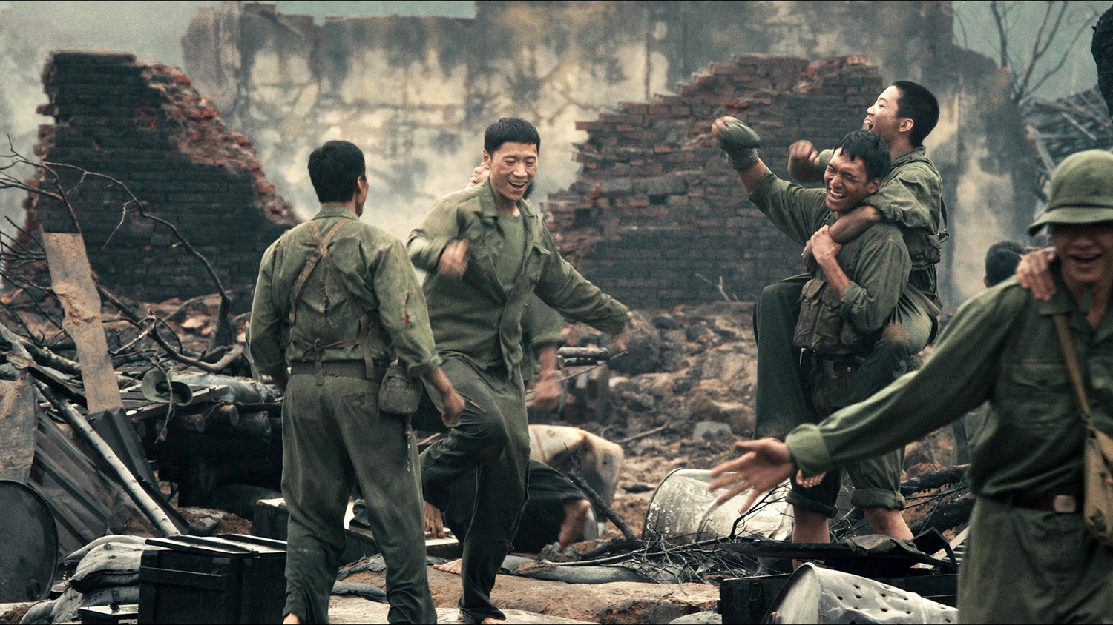
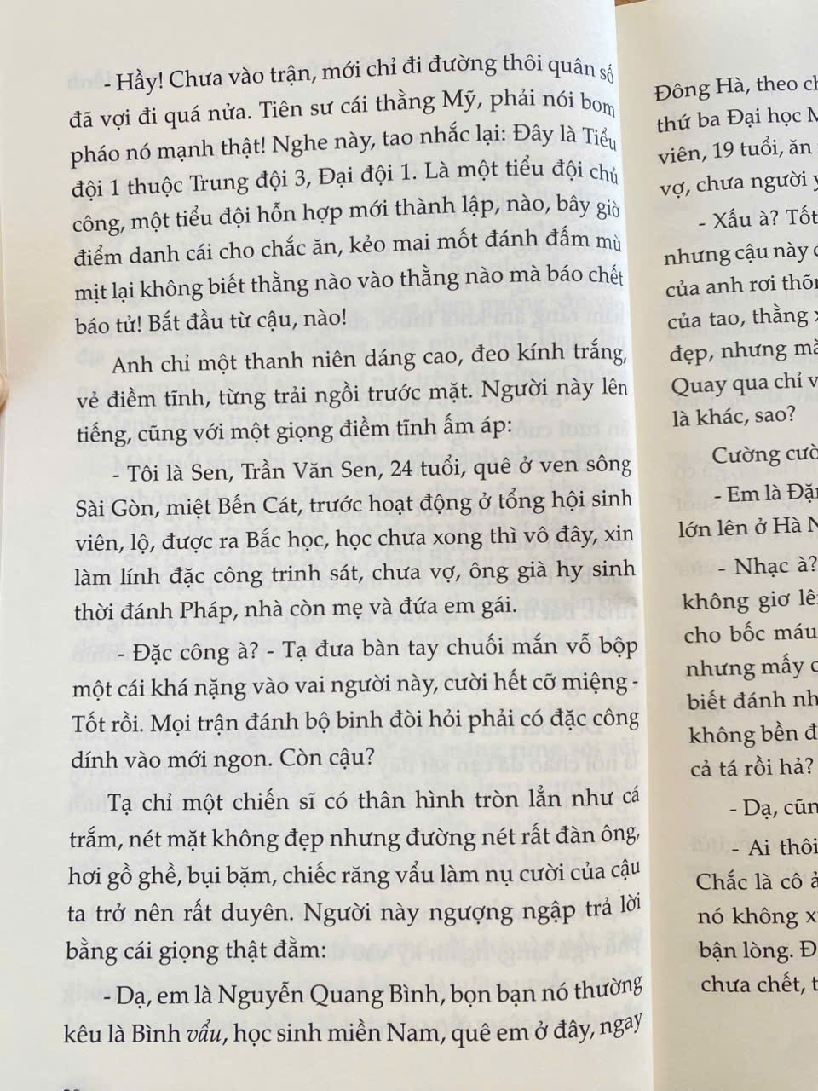
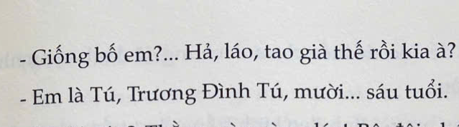
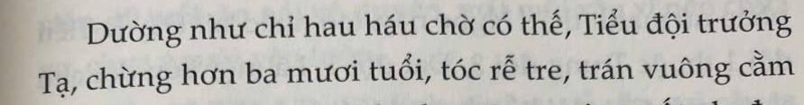

Slide 9
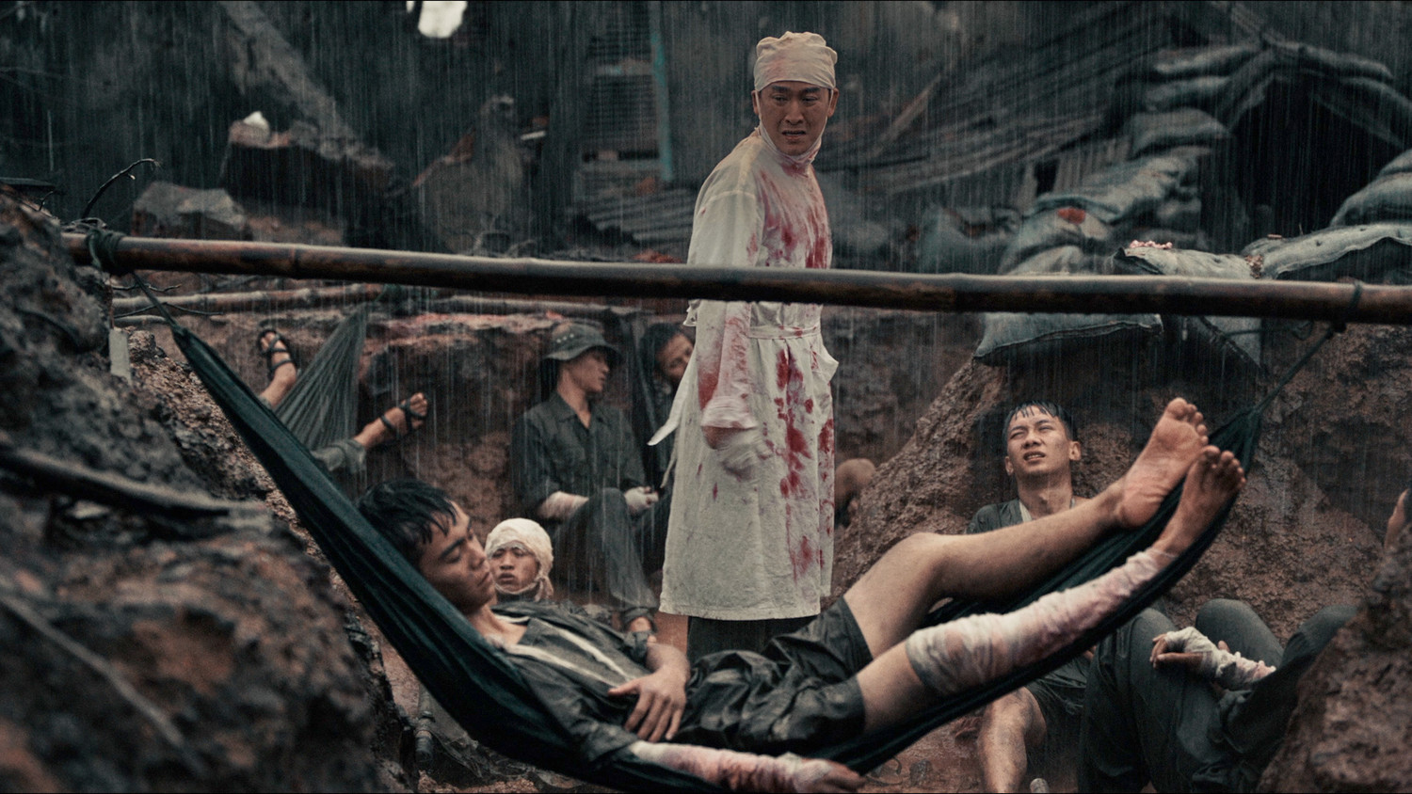
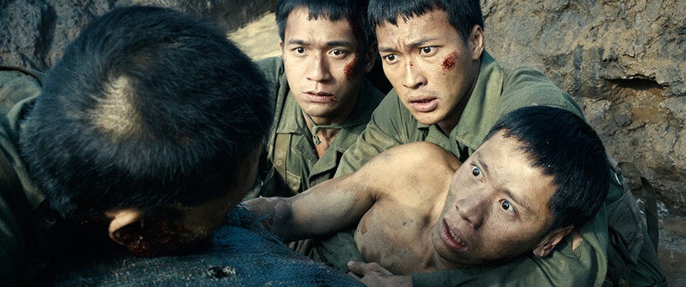
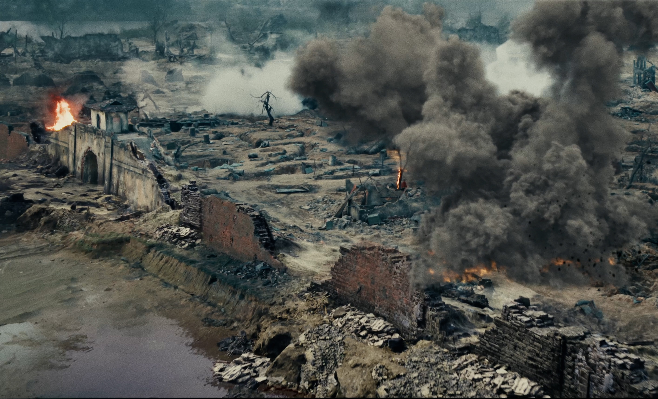
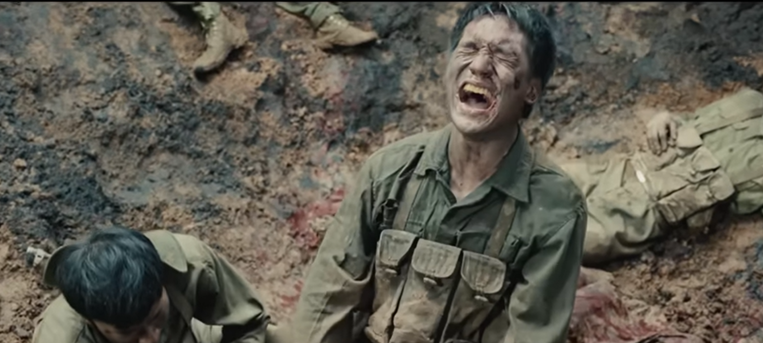

Slide 10
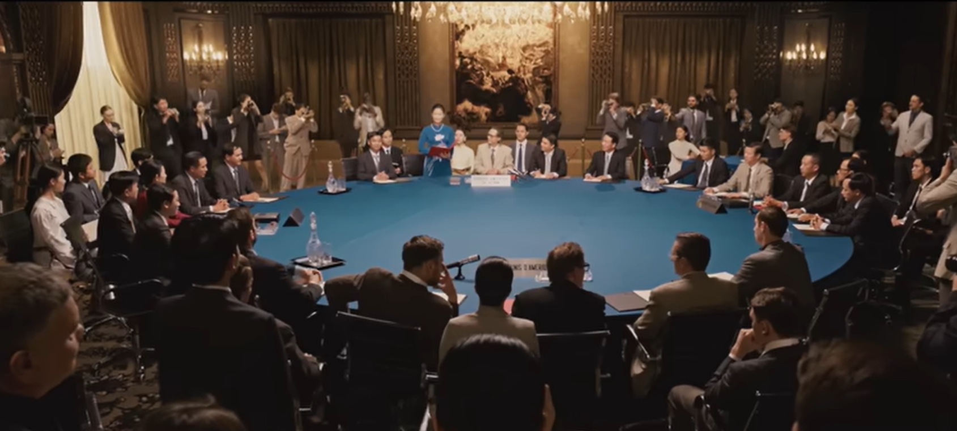
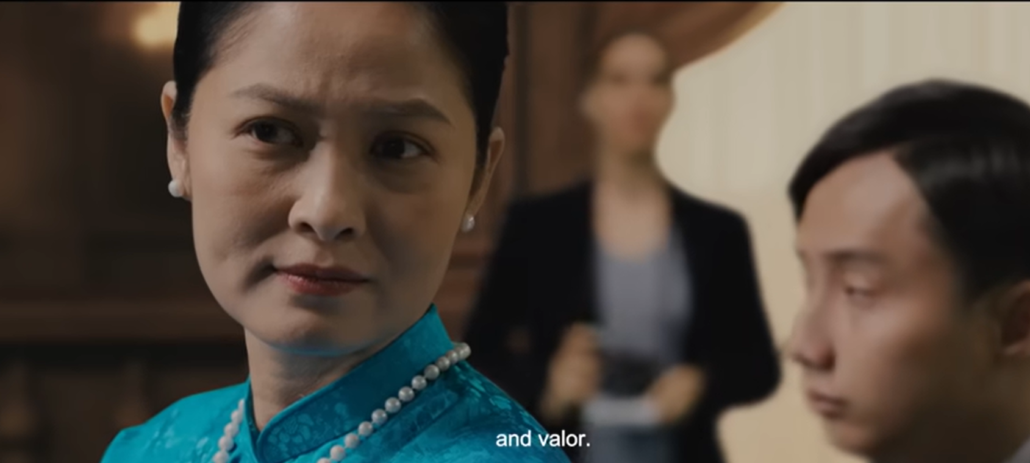

Slide 11
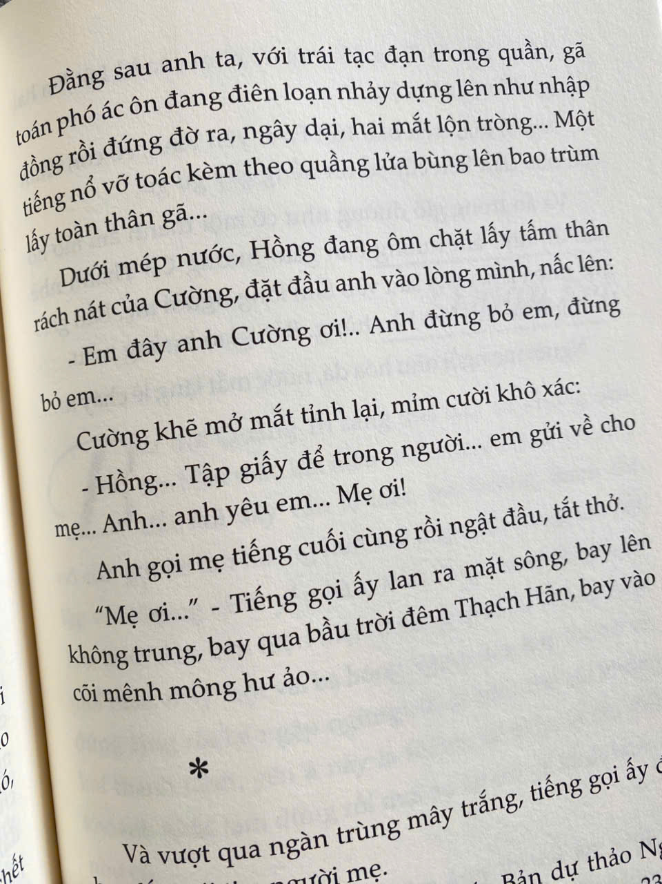

Slide 12







Giá trị nhân văn sâu sắc trong "Mưa Đỏ"
Thế giới nội tâm
Góc nhìn đa chiều
Khắc họa nỗi sợ hãi, khát vọng sống, tình đồng đội thiêng liêng và tình yêu đôi lứa của người lính.
Chiến tranh nhìn từ cả hai phía, nhận ra dù ở phe nào, họ cũng là con người với bi kịch riêng.
Tình người
Biểu tượng hòa hợp
Lòng nhân ái, sự sẻ chia vẫn tồn tại và tỏa sáng ngay cả trong hoàn cảnh khốc liệt nhất của chiến tranh.
Hình ảnh hai bà mẹ ở hai chiến tuyến cùng thắp hương trên mộ con, một biểu tượng mạnh mẽ của hòa hợp dân tộc.

Slide 13
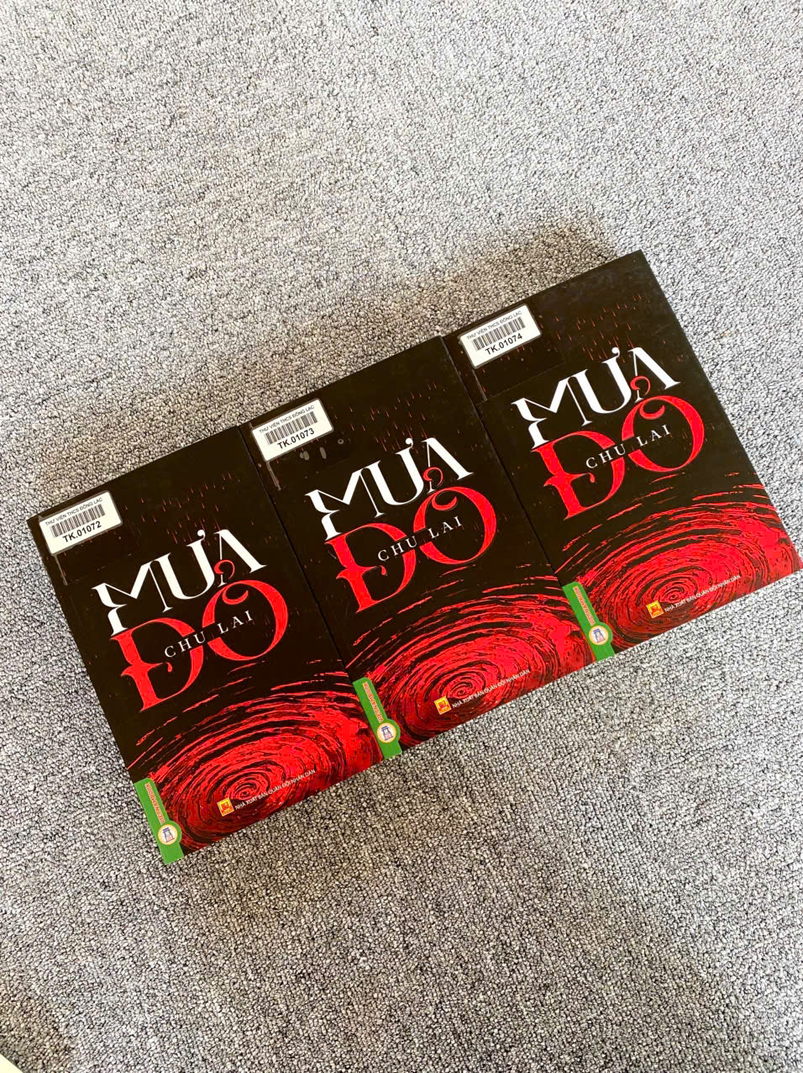
Văn phong và nghệ thuật kể chuyện
Ngòi bút hiện thực sắc nét, tái hiện chân thực chiến trường, đồng thời mang chất lãng mạn, hào hoa của người lính.
Sử dụng ngôn ngữ giàu hình ảnh và âm thanh, khiến chiến tranh không chỉ là bom đạn mà là cảm xúc sống động.
Tác phẩm là bản giao hưởng cảm xúc: lúc trầm lắng, suy tư, lúc dồn dập, mạnh mẽ, xoáy sâu vào tâm can người đọc.

Slide 14
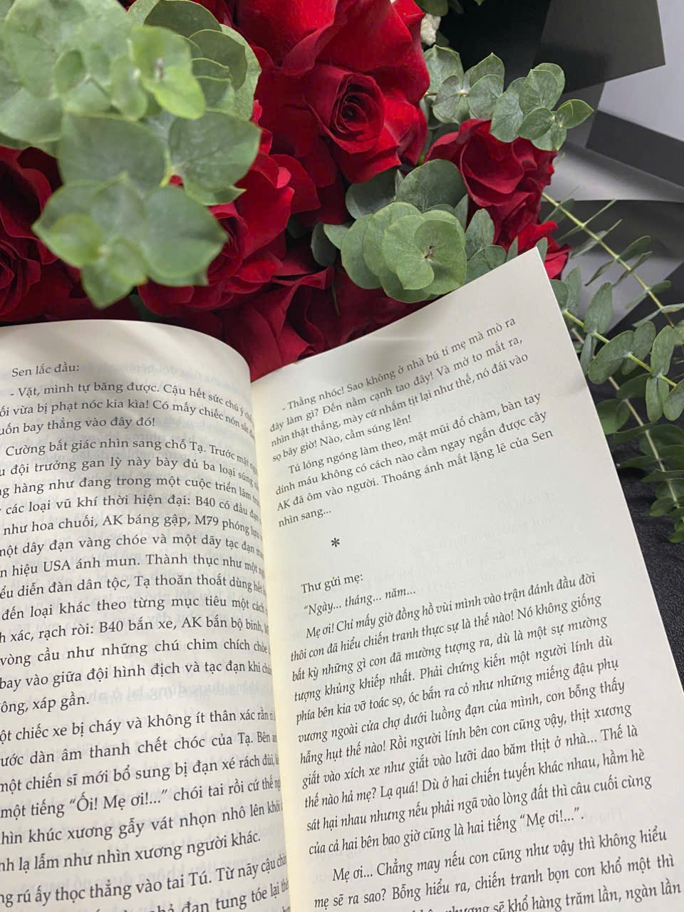
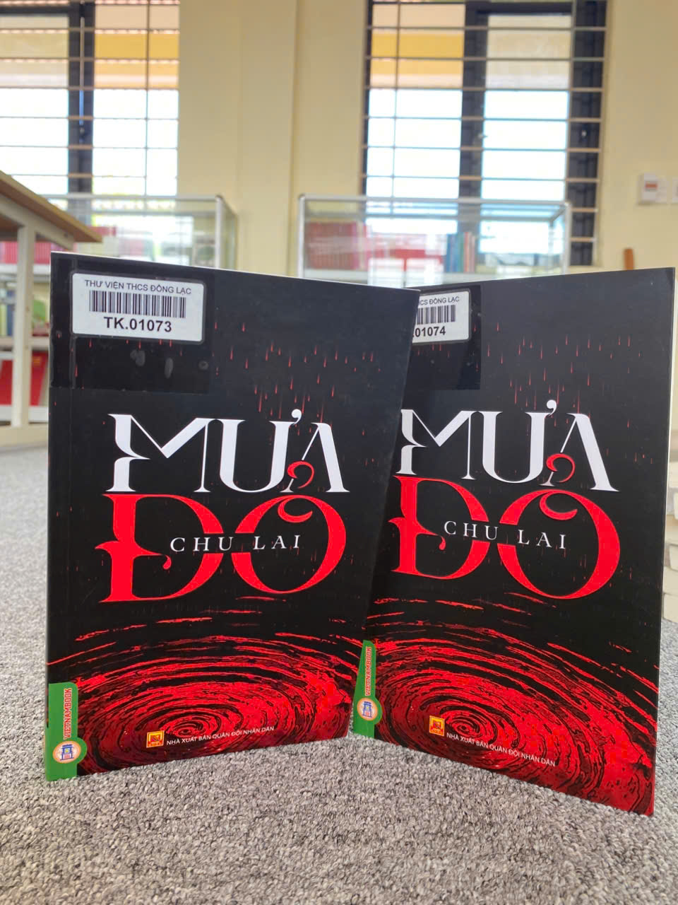
Tại sao nên đọc "Mưa Đỏ"?
Hiểu rõ lịch sử
Cảm nhận nhân tính
Trải nghiệm văn học
Giúp bạn hiểu sâu sắc hơn về giai đoạn lịch sử hào hùng, bi tráng và giá trị của sự hy sinh to lớn.
Cảm nhận vẻ đẹp của tình người, tình yêu, và lý tưởng cao đẹp trong hoàn cảnh khốc liệt nhất.
Trải nghiệm một tác phẩm văn học chiến tranh chân thực, giàu cảm xúc, mang tính nhân văn sâu sắc.

Slide 15
Kết luận: "Mưa Đỏ" – Bản hùng ca bất tử của lịch sử và nhân văn
Lời tri ân sâu sắc: Không chỉ là tiểu thuyết chiến tranh, mà là lời khắc ghi công ơn cho thế hệ cha anh đã hy sinh vì độc lập, tự do.
Gợi mở suy ngẫm: Nhắc nhở thế hệ hôm nay về giá trị của hòa bình, trách nhiệm bảo vệ và xây dựng đất nước.
Lời mời khám phá: Mời bạn đọc tìm hiểu và cảm nhận bản giao hưởng máu và hoa, được viết nên bằng ký ức của nhà văn Chu Lai.

Slide 16
Xin chân thành cảm ơn quý thầy cô và các em học sinh đã chú ý lắng nghe!

